Slide 1
Organização e Administração de Serviços de Saúde Gestão em Saúde
Prof. Altacílio Nunes

Slide 2
Sistemas de Saúde
“Conjunto de relações institucionais responsáveis pela condução dos processos em saúde de uma dada população que se concretizam em organizações, regras e serviços que visam alcançar resultados condizentes com a concepção de saúde prevalecente para a sociedade.”
(Lobato e Giovanella, 2012)
(Teixeira C.F, 2000)
Notes:
Os modelos tecnológicos de produção de ações e serviços de saúde predominantes no último século no Brasil

Slide 3
Serviços de Saúde
Gestores: sejam capazes de identificar as necessidades de cada comunidade para o planejamento e execução adequada das medidas de intervenção.
(Takeda S, 2004)
Notes:
Os modelos tecnológicos de produção de ações e serviços de saúde predominantes no último século no Brasil

Slide 4
Mix público-privado
Sistema privado: prestadores e serviços particulares (médicos, dentistas; hospitais, laboratórios, clínicas);
Sistema suplementar: operadoras, planos e seguros de saúde (rede própria e dede conveniada, contratada);
Sistema público: prestadores e serviços de natureza pública (municipal, estadual e federal) – Rede própria e contratada/conveniada.
SISTEMA ÚNICO DE SAÚDE (SUS)

Slide 5
Sistema único de Saúde - SUS
Organização do Sistema (estrutura)

Slide 6
Formas de organização do sistema de saúde
Estrutura piramidal (complexidade crescente do primário ao terciário/quaternário)
Há pouca comunicação entre pontos da rede assistencial
Não há continuidade na atenção prestada
Não favorece a responsabilização pela resolubilidade do problema
Hegemonia do modelo hospitalocêntrico
Atenção Terciária
Atenção Secundária
Atenção Primária
Organização Piramidal
Modelo Piramidal (Art. 198 CF – “As ações e serviços públicos de saúde integram uma rede regionalizada e hierarquizada...”)

Slide 7
Formas de organização do sistema de saúde – Atenção primária como porta de entrada
Atenção Terciária
Atenção primária:
Unidades Básicas de Saúde (UBS);
Estratégia de Saúde da Família;
Unidades de Pronto-Atendimento não referenciados
Atenção Secundária
Atenção Primária
Organização Piramidal

Slide 8
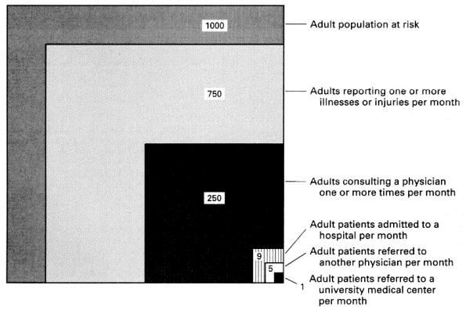
O modelo piramidal e a Atenção Primária em Saúde (APS)
Figure 1 . Monthly Prevalence Estimates of Illness in the Community and the Roles of Physicians, Hospitals, and University Medical Centers in the Provision of Medical Care. Data are for persons 16 years of age and older. Reprinted from the 1961 report by White et al [1].
The Ecology of Medical Care Revisited.
Green, Larry; Fryer, George; Yawn, Barbara; Lanier, David; Dovey, Susan
New England Journal of Medicine. 344(26):2021-2025, June 28, 2001.
Green L, et al, 2001

Slide 9
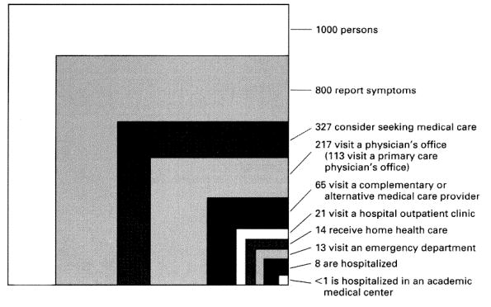
Atenção Primária em Saúde (APS)
Figure 2 . Results of a Reanalysis of the Monthly Prevalence of Illness in the Community and the Roles of Various Sources of Health Care. Each box represents a subgroup of the largest box, which comprises 1000 persons. Data are for persons of all ages.
The Ecology of Medical Care Revisited.
Green, Larry; Fryer, George; Yawn, Barbara; Lanier, David; Dovey, Susan
New England Journal of Medicine. 344(26):2021-2025, June 28, 2001.
Green L, et al, 2001

Slide 10
APS - nível primário da rede de serviços de saúde
Modo de organizar e fazer funcionar a porta de entrada do sistema
Propõe-se a resolução dos problemas mais comuns de saúde
Busca racionalização dos custos econômicos
Busca satisfazer as demandas da população, restritas às ações de atenção de primeiro nível
(Starfield B, 2002)

Slide 11
CARACTERÍSTICAS DA ATENÇÃO PRIMÁRIA À SAÚDE (APS):
Constituir a porta de entrada do serviço - acessibilidade ao uso do serviço de saúde na ocorrência de problema de saúde; primeiro recurso a ser buscado
Longitudinalidade ou continuidade do cuidado - acompanhamento dos cuidados prestados pela equipe, ao longo do tempo, estabelecendo vínculo com a equipe e o serviço
3. Integralidade - prestação de cuidados segundo as necessidades e a natureza dos problemas; responsabilização pela oferta de serviços
(Starfield B, 2002)

Slide 12
Funções essenciais da APS
papel resolutivo: resolver a grande maioria dos problemas de saúde da população
papel organizador: como centro de comunicação , organiza os fluxos entre os pontos de atenção
responsabilização: co-responsabilizar-se pela saúde dos cidadãos.
(Starfield B, 2002)

Slide 13
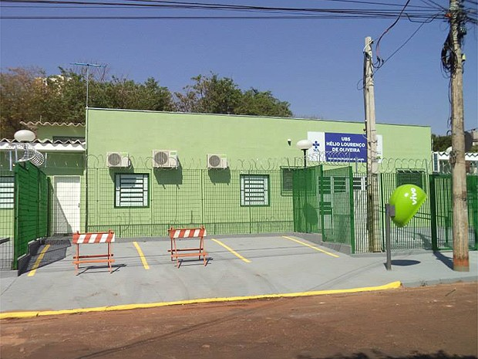
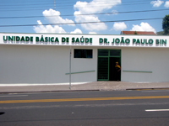
Unidades básicas de saúde tradicionais (UBS)
Assistência médica em:
Pediatria
Clínica Médica
Ginecologia/Obstetrícia
Enfermagem
Odontologia
Farmácia
Território: 18000 – 20000 pessoas.
Modelo misto: Agentes comunitários de saúde (ACS)

Slide 14
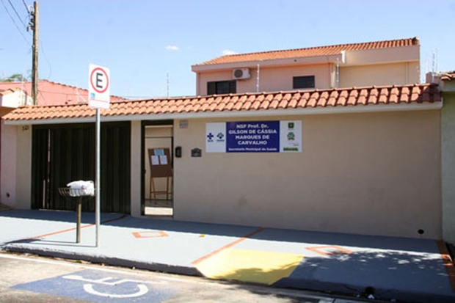
Unidades de Saúde da Família
Composição: Médico de família, enfermeiro, 2 técnicos de enfermagem, 4-6 ACS, odontólogo, auxiliar de odontologia. Área de abrangência (pop. adscrita: 2000 – 4000 pessoas ou 500 a 1000 famílias)

Slide 15
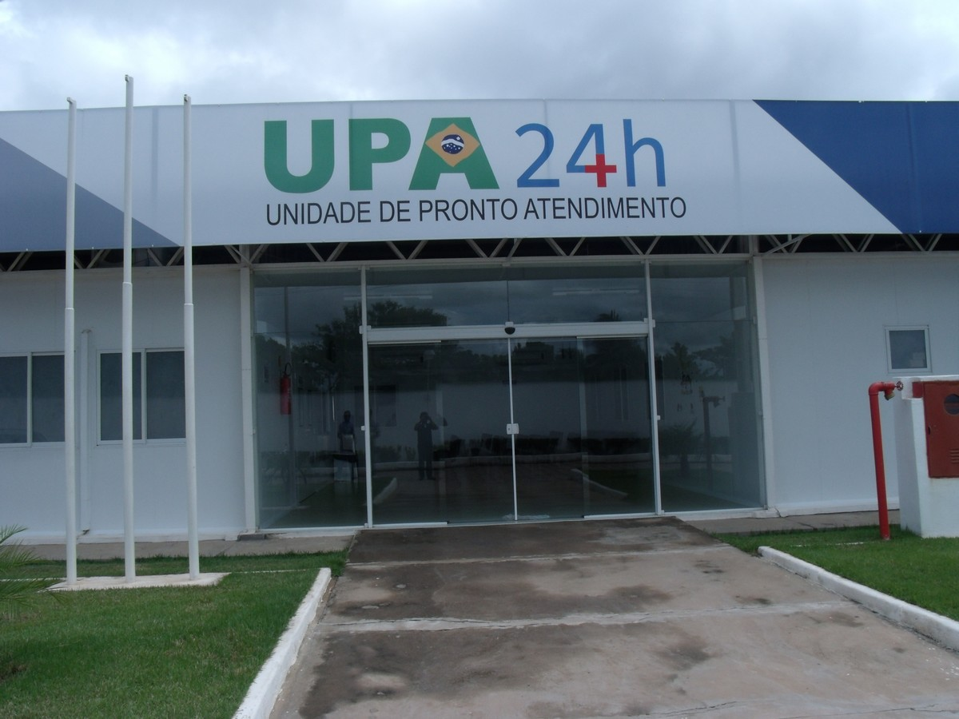
Unidades de Pronto-atendimento (não referenciado)

Slide 16
APS
Dificuldades/desafios
Subfinanciamento
Pouca valorização e reconhecimento dos profissionais
Infraestrutura deficiente
Descrédito pela população
Cultura da assistência às condições agudas
Falta de articulação com outros níveis hierárquicos

Slide 17
Formas de organização do sistema de saúde
Atenção secundária:
Unidades Descentralizadas de especialidades;
Unidades centralizadas de especialidades;
Hospitais de baixa e média complexidade;
Hospital-dia
Prontos-socorros de referência
Atenção Terciária
Atenção Secundária
Atenção Primária
Organização Piramidal

Slide 18
Atenção secundária
“Nível assistencial: desenvolvidas ações e técnicas assistenciais caracterizadas por processos de trabalho que empregam mais densidade tecnológica e maior grau de especialização que na APS, devendo ser ofertada de forma hierarquizada e regionalizada em escala apropriada às demandas populacionais e às da rede assistencial, garantindo a maior relação custo-benefício com melhor qualidade”. (Solla & Chioro, 2012)

Slide 19
Atenção secundária
Assistência especializada – integrada à rede assistencial
Ambulatórios de especialidades centralizados (hospitais) ou descentralizados.
Hospitais de baixa e média complexidade
Garante retaguarda aos serviços de APS (diagnóstico, tratamento, recuperação e reabilitação) com base em referenciamento. Centro de especialidades, serviços de apoio diagnóstico e terapêutico (SADT).
Retaguarda aos serviços de atenção terciária (continuação de tratamento, reabilitação) – Hospitais de média complexidade.
Recebem cerca de 15 a 20% dos pacientes referenciados da APS com resolubilidade de 80%.

Slide 20
Atenção secundária
Pré-requisitos para um bom funcionamento:
Observação aos aspectos e características regionais
Identificação de limites geográficos estratégicos (cluster de municípios)
Hierarquia bem estabelecida e devidamente obedecida
Capacidade de oferta de serviços em consonância com as demandas
Regras claras de acesso
Referenciamento e contra-referenciamento (intramunucipal,intermunicipal e interestadual).
Resolubilidade

Slide 21
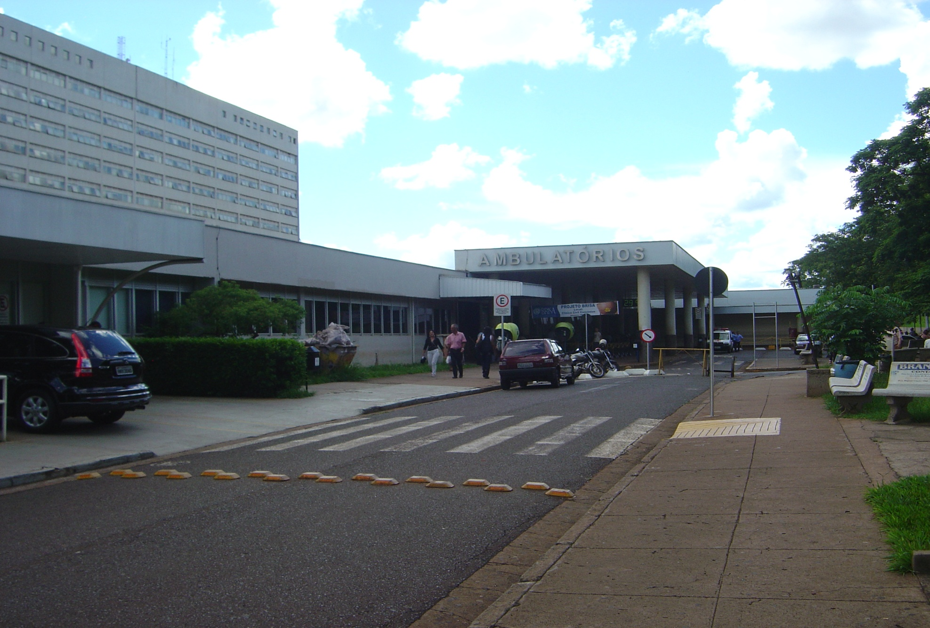
Ambulatórios centralizados

Slide 22
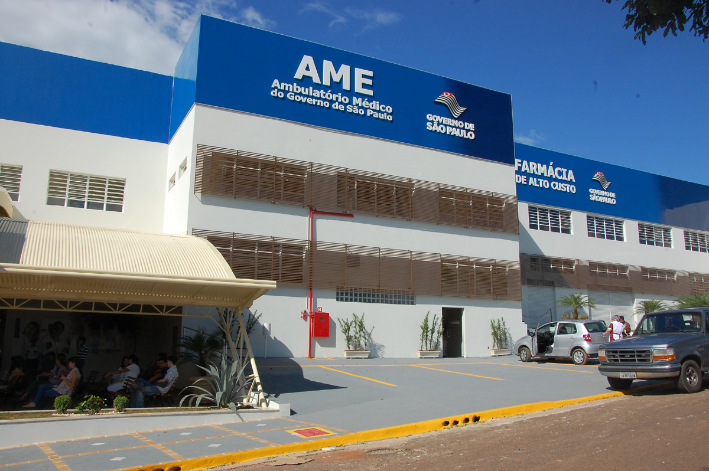
Ambulatório descentralizados

Slide 23
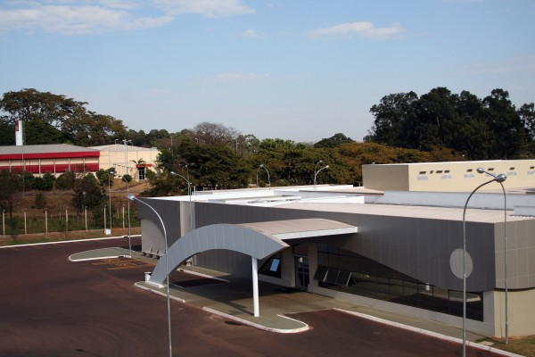
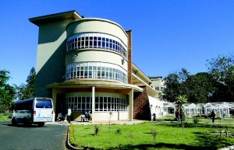
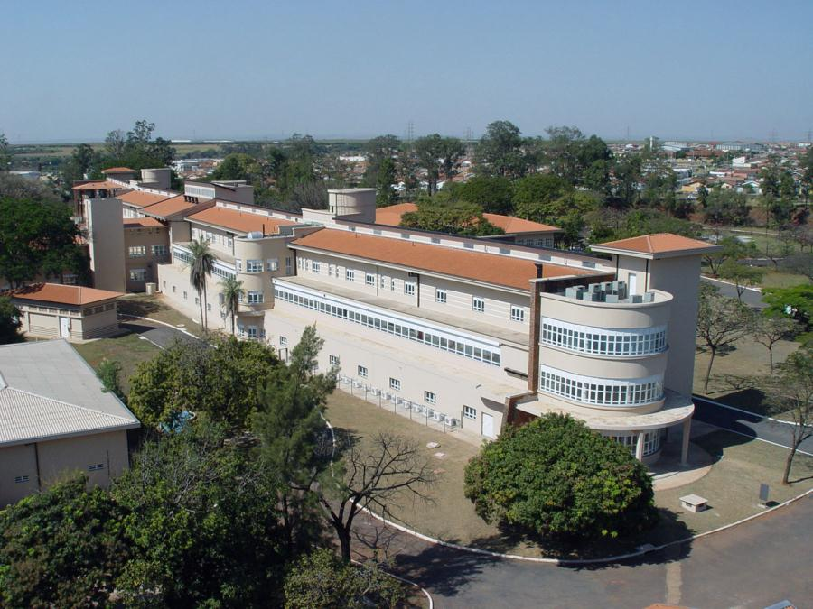
Hospitais de baixa e média complexidade
Hospitais de retaguarda, baixa permanência e média densidade tecnológica, < 100 leitos ou 100-200 leitos, geralmente não possuem UTI, cirurgias eletivas (ortopédicas, digestivas, ginecológicas, etc – risco habitual), localizam-se em cidade de peq./médio porte.
Hospital Estadual de Américo Brasiliense

Slide 25
Atenção secundária
Dificuldades/desafios
Difícil acesso (“porta estreita”)
Quebra de hierarquia
Quebra do referenciamento (interferência política, paternalismo, etc)
Dificuldade com RH especializado
Financiamento deficiente
Contra-referência “inexistente”.

Slide 26
Formas de organização do sistema de saúde
Atenção terciária:
Hospitais gerais de alta e média complexidade;
Hospitais especializados
Pronto-socorro referenciado
Atenção Terciária
Atenção Secundária
Atenção Primária
Organização Piramidal

Slide 27
Atenção terciária
Composta por hospitais com alta densidade tecnológica, grande porte.
Profissionais altamente especializados.
Prestam assistência de alta complexidade.
Em tese deve receber entre 3 e 5% dos pacientes atendidos na APS.
Assistência ambulatorial terciária (subespecialidades).
Referência para grandes áreas geográficas (RRAS).
Ambientes de ensino e pesquisa.
Alto custo de manutenção.

Slide 28
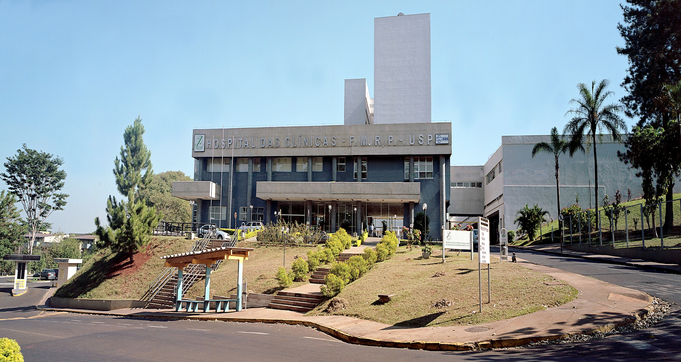
Hospital de alta complexidade

Slide 29
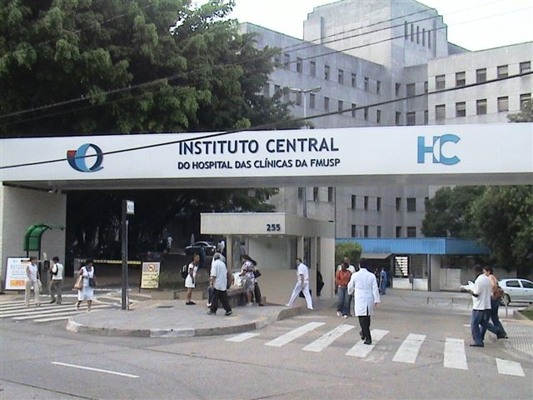
Hospital de alta complexidade

Slide 30
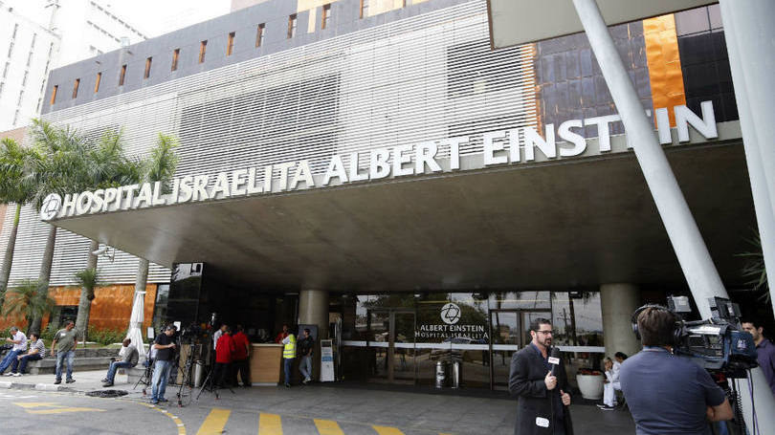
Hospital de alta complexidade

Slide 31
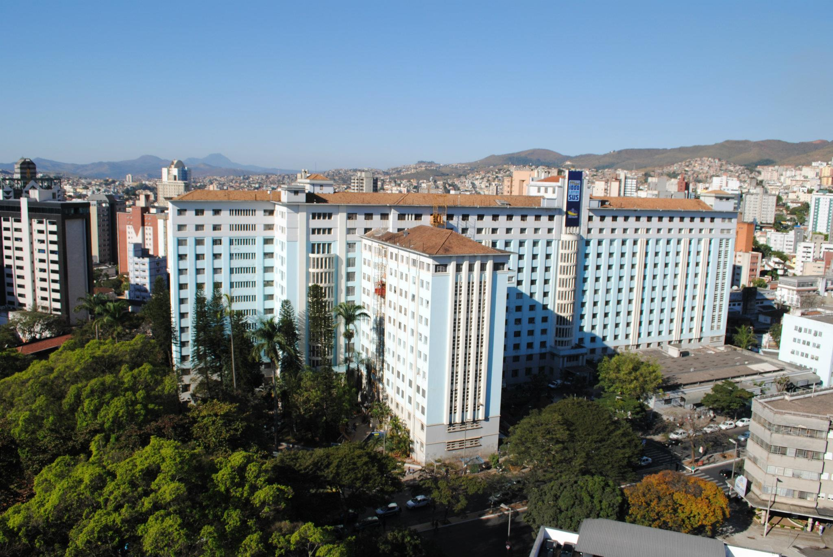
Hospital de alta complexidade

Slide 32
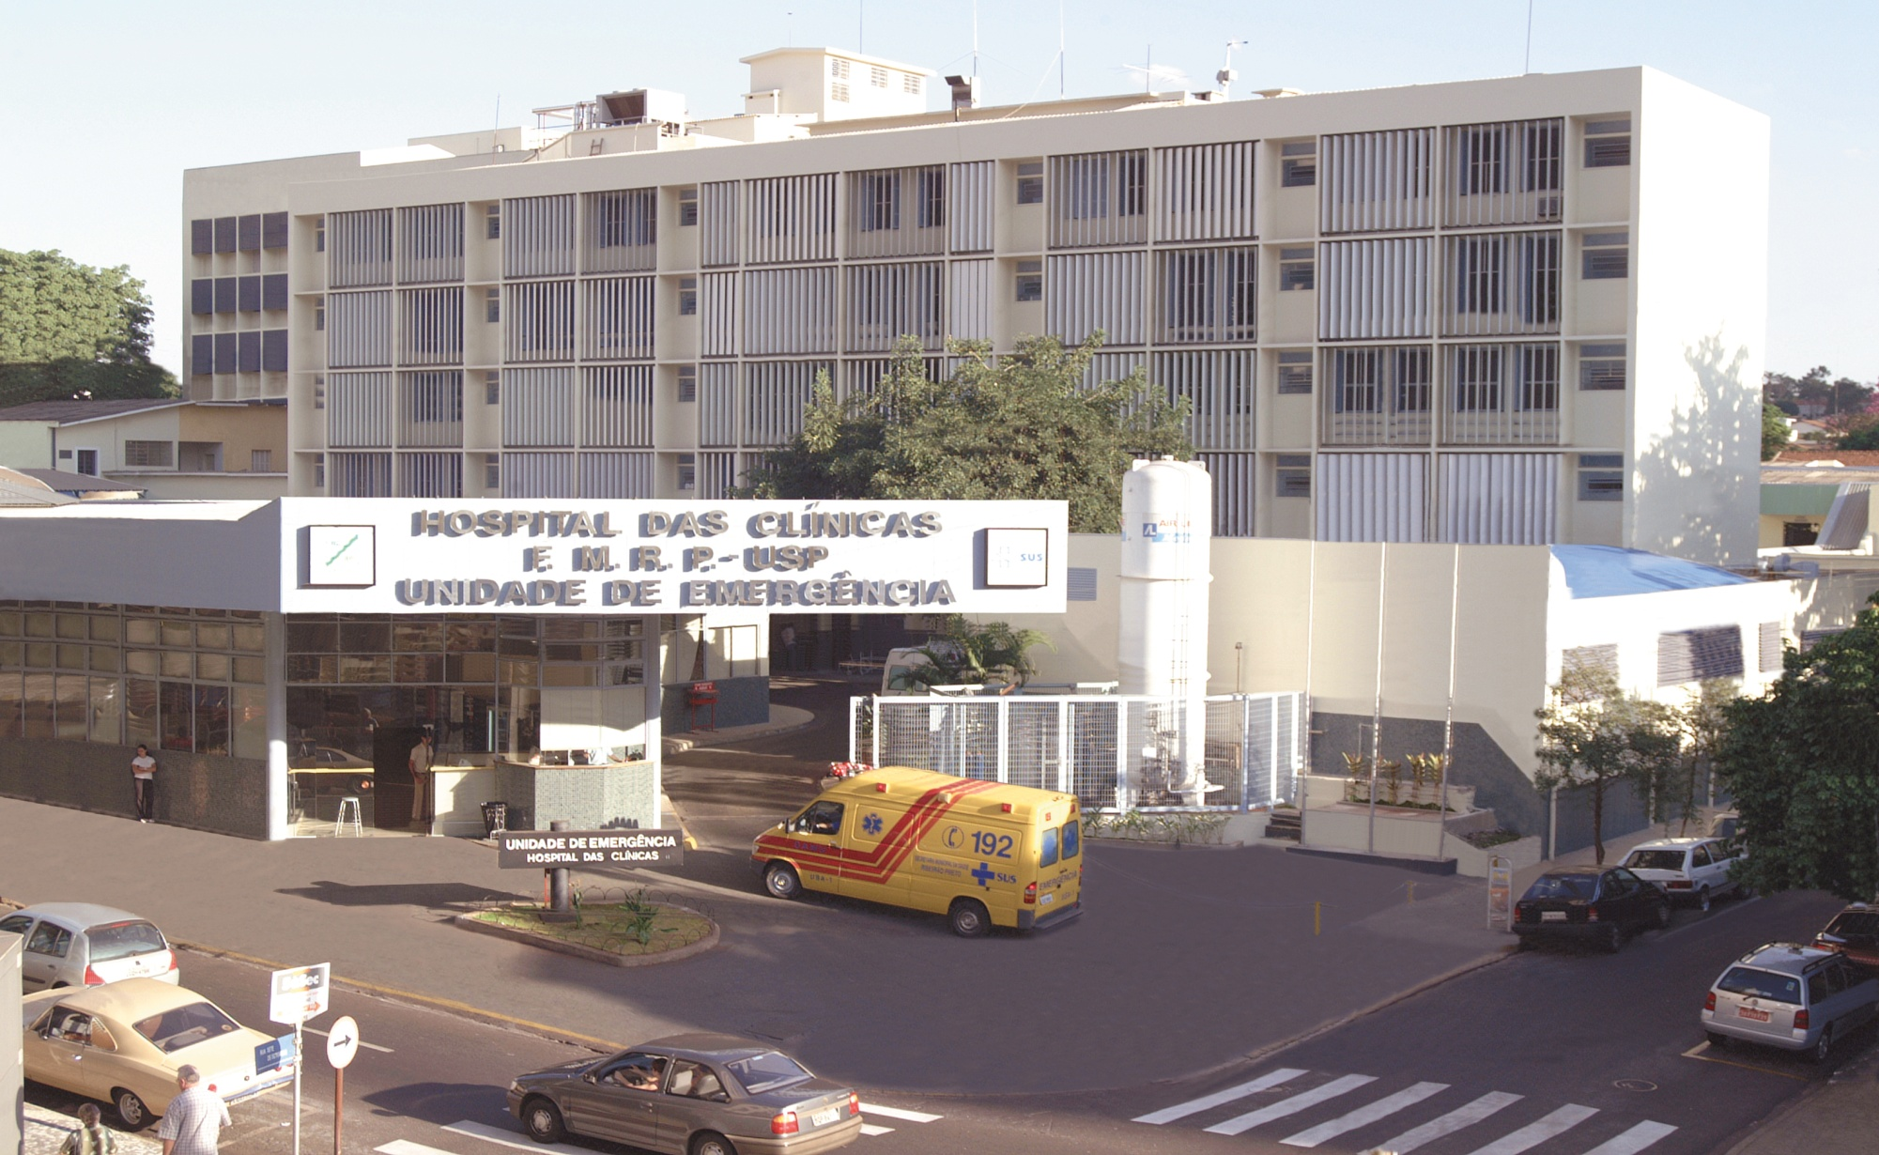
Hospital de alta complexidade (Pronto-socorro referenciado)

Slide 33
Atenção terciária
Dificuldades/desafios
Alta demanda
Subfinanciamento
Altos custos (tecnologia, RH)
Fechamento de leitos públicos
Sucateamento da rede federal
Dificuldades de articulação com níveis secundário e primário
Ingerência política, etc...

Slide 34
Formas de organização do sistema de saúde
Atenção quaternária:
Hospitais especializados de alta complexidade (oncologia, ortopedia, cardiologia, etc);
Hospitais Universitários de grande porte?
Atenção Terciária
Atenção Secundária
Atenção Primária
Organização Piramidal

Slide 35
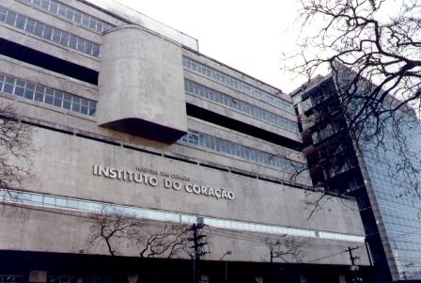
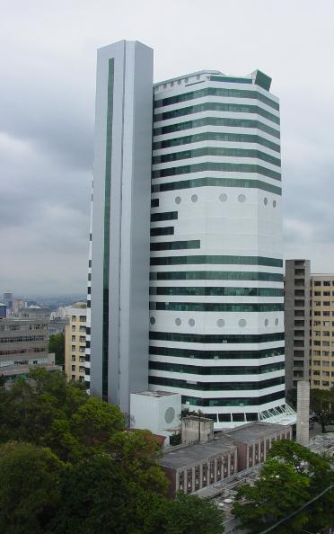
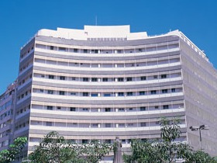
Atenção Quaternária

Slide 36
Modos de organizar os sistemas fragmentado e integrados
Modelo piramidal
Sistema fragmentado - voltado para atenção a condições agudas
Condições agudas:
duração da condição é limitada
manifestação abrupta
geralmente a causa é simples
geralmente diagnóstico e prognóstico são precisos
intervenções tecnológicas são usualmente efetivas
resultado em geral é a cura
Atenção Terciária
Atenção Secundária
Atenção Primária

Slide 37
DOS SISTEMAS FRAGMENTADOS PARA AS REDES DE ATENÇÃO À SAÚDE
SISTEMA FRAGMENTADO E HIERARQUIZADO
REDES POLIÁRQUICAS DE ATENÇÃO À SAÚDE
AC
MC
APS
APS
FONTE: MENDES (2011)

Slide 38
Modos de organizar os sistemas fragmentado e integrados (novas propostas)
II. Sistemas integrados - voltado para atenção de condições crônicas
Condições crônicas:
Início de manifestação é geralmente gradual
duração longa ou indefinida
múltiplas causas e mudam com o tempo
diagnóstico e prognóstico geralmente incertos
as intervenções tecnológicas não são decisivas
o resultado não é a cura, mas o cuidado contínuo
alto grau de incerteza
necessidade de compartilhar e complementar conhecimentos

Slide 39
Novas formas de organização do sistema de saúde com base na atenção primária à saúde – Estrutura poliárquica
rede integrada de pontos de atenção à saúde
continuidade da atenção
população definida
responsabilização pelos resultados obtido e qualidade da atenção prestada
estrutura em rede horizontal integrada (não há hierarquia entre os diferentes pontos de atenção ou distinção entre os pontos com distintas densidades tecnológicas)
APS como centro de comunicação entre os diferentes pontos de atenção
Sistema integrado
APS
Organização em Rede
Mendes (2011)

Slide 40
As ≠ entre os sistemas fragmentados e as redes de atenção à saúde (Poliárquico)
SISTEMA FRAGMENTADO | REDE DE ATENÇÃO À SAÚDE
ORGANIZADO POR COMPONENTES ISOLADOS | ORGANIZADO POR UM CONTÍNUO DE ATENÇÃO
ORGANIZADO POR NÍVEIS HIERÁRQUICOS | ORGANIZADO POR UMA REDE POLIÁRQUICA
ORIENTADO PARA A ATENÇÃO A CONDIÇÕES AGUDAS | ORIENTADO PARA A ATENÇÃO A CONDIÇÕES CRÔNICAS E AGUDAS
VOLTADO PARA INDIVÍDUOS | VOLTADO PARA UMA POPULAÇÃO
O SUJEITO É O PACIENTE | O SUJEITO É AGENTE DE SAÚDE
REATIVO | PROATIVO
ÊNFASE NAS AÇÕES CURATIVAS | ATENÇÃO INTEGRAL
CUIDADO PROFISSIONAL | CUIDADO MULTIPROFISSIONAL
GESTÃO DA OFERTA | GESTÃO DE BASE POPULACIONAL
FINANCIAMENTO POR PROCEDIMENTOS | FINANCIAMENTO POR CAPITAÇÃO OU POR UM CICLO COMPLETO DE ATENDIMENTO A UMA CONDIÇÃO DE SAÚDE
FONTE: MENDES (2009)

Slide 41
Novas formas de organização do sistema de saúde com base na atenção primária à saúde Linhas de produção do cuidado
Unidades Básicas (UBS, ESF)
SADT
Medicamentos
Especialidades
Outros
Usuário
Linha da produção do cuidado (Organizada por projetos terapêuticos)
Fonte: Franco & Magalhães Júnior, 2003

Slide 42
Propostas
Atenção primária à saúde como organizadora da rede de serviços do sistema de saúde.
Fortalecer o compromisso das equipes locais para com a saúde e a vida dos usuários
Concepção ampliada de saúde
Implementação dos princípios do SUS

Slide 43
Dificuldades
Institui uma “cesta básica” de ações mínimas de atenção à saúde (APS)
Não resolve a dicotomia da organização dos serviços entre oferta/necessidade
Limita a autonomia do gestor local
Orientação fortemente epidemiológica

Slide 44
Estrutura e Organização do Sistema de Saúde – Níveis de Assistência
Considerações finais
O modelo de organização estrutural (piramidal, poliárquico, linha de cuidado) pouco importa.
A estrutura piramidal é importante no planejamento e na gestão
O importante são os resultados alcançados (Eficiência)
Boa relação custo-benefício
Garantia de acesso aos usuários
Atenção às demandas realmente necessárias.

Slide 45
Obrigado!
altacilio@fmrp.usp.br

